Slide 1
A MÍDIA EM MINHA CASA
OLÁ!
SOU PAOLA, ALUNA DO CURSO DE PEDAGOGIA E VOU MOSTRAR ALGUMAS IMAGENS DAS DIVERSAS FORMAS DE MÍDIA QUE POSSUO EM MINHA CASA.
ALGUMAS JÁ ESTÃO FORA DE USO, MAS CONSERVO-AS COMO RECORDAÇÕES.
ESTA É UMA OCASIÃO PARA MOSTRAR ESTAS PEÇAS,SENDO ALGUMAS COMO REFERÊNCIA DE EVOLUÇÃO DOS MECANISMOS DA COMUNICAÇÃO.

Slide 2
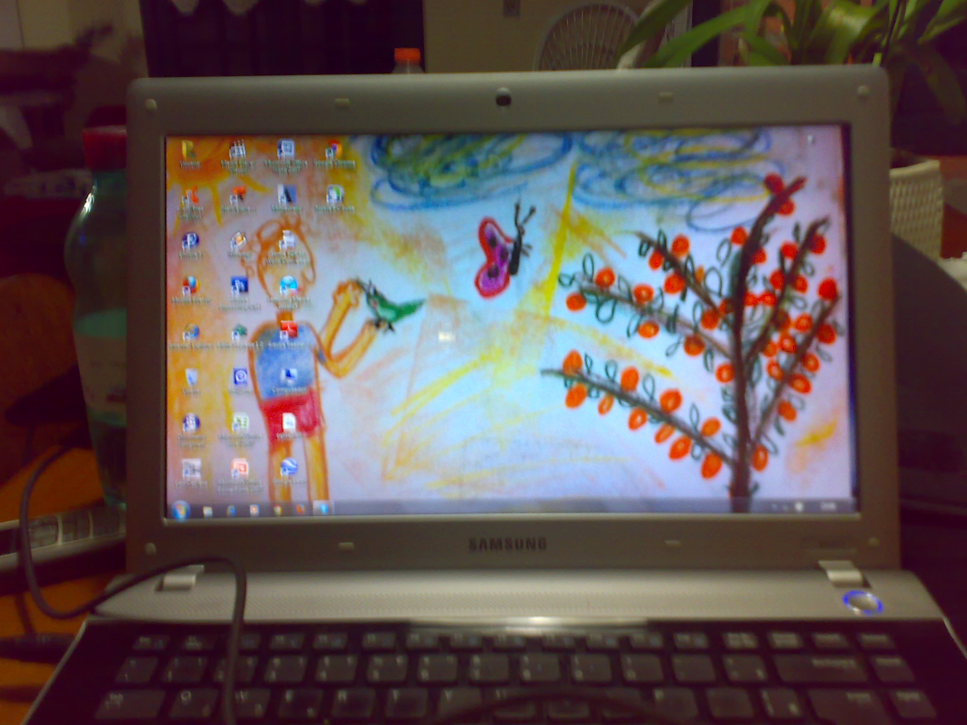

Slide 3
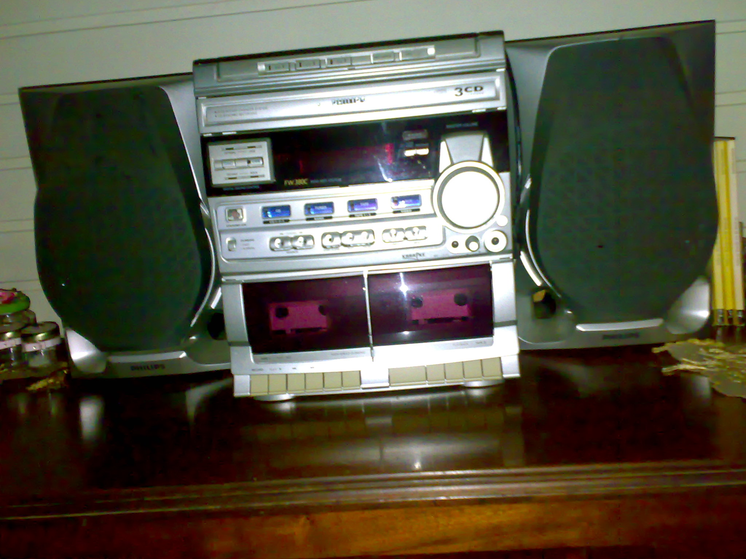

Slide 4
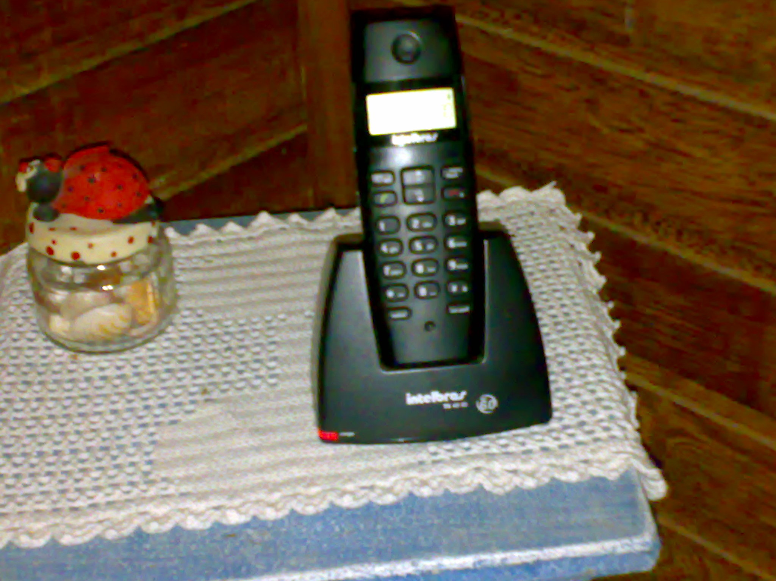

Slide 5
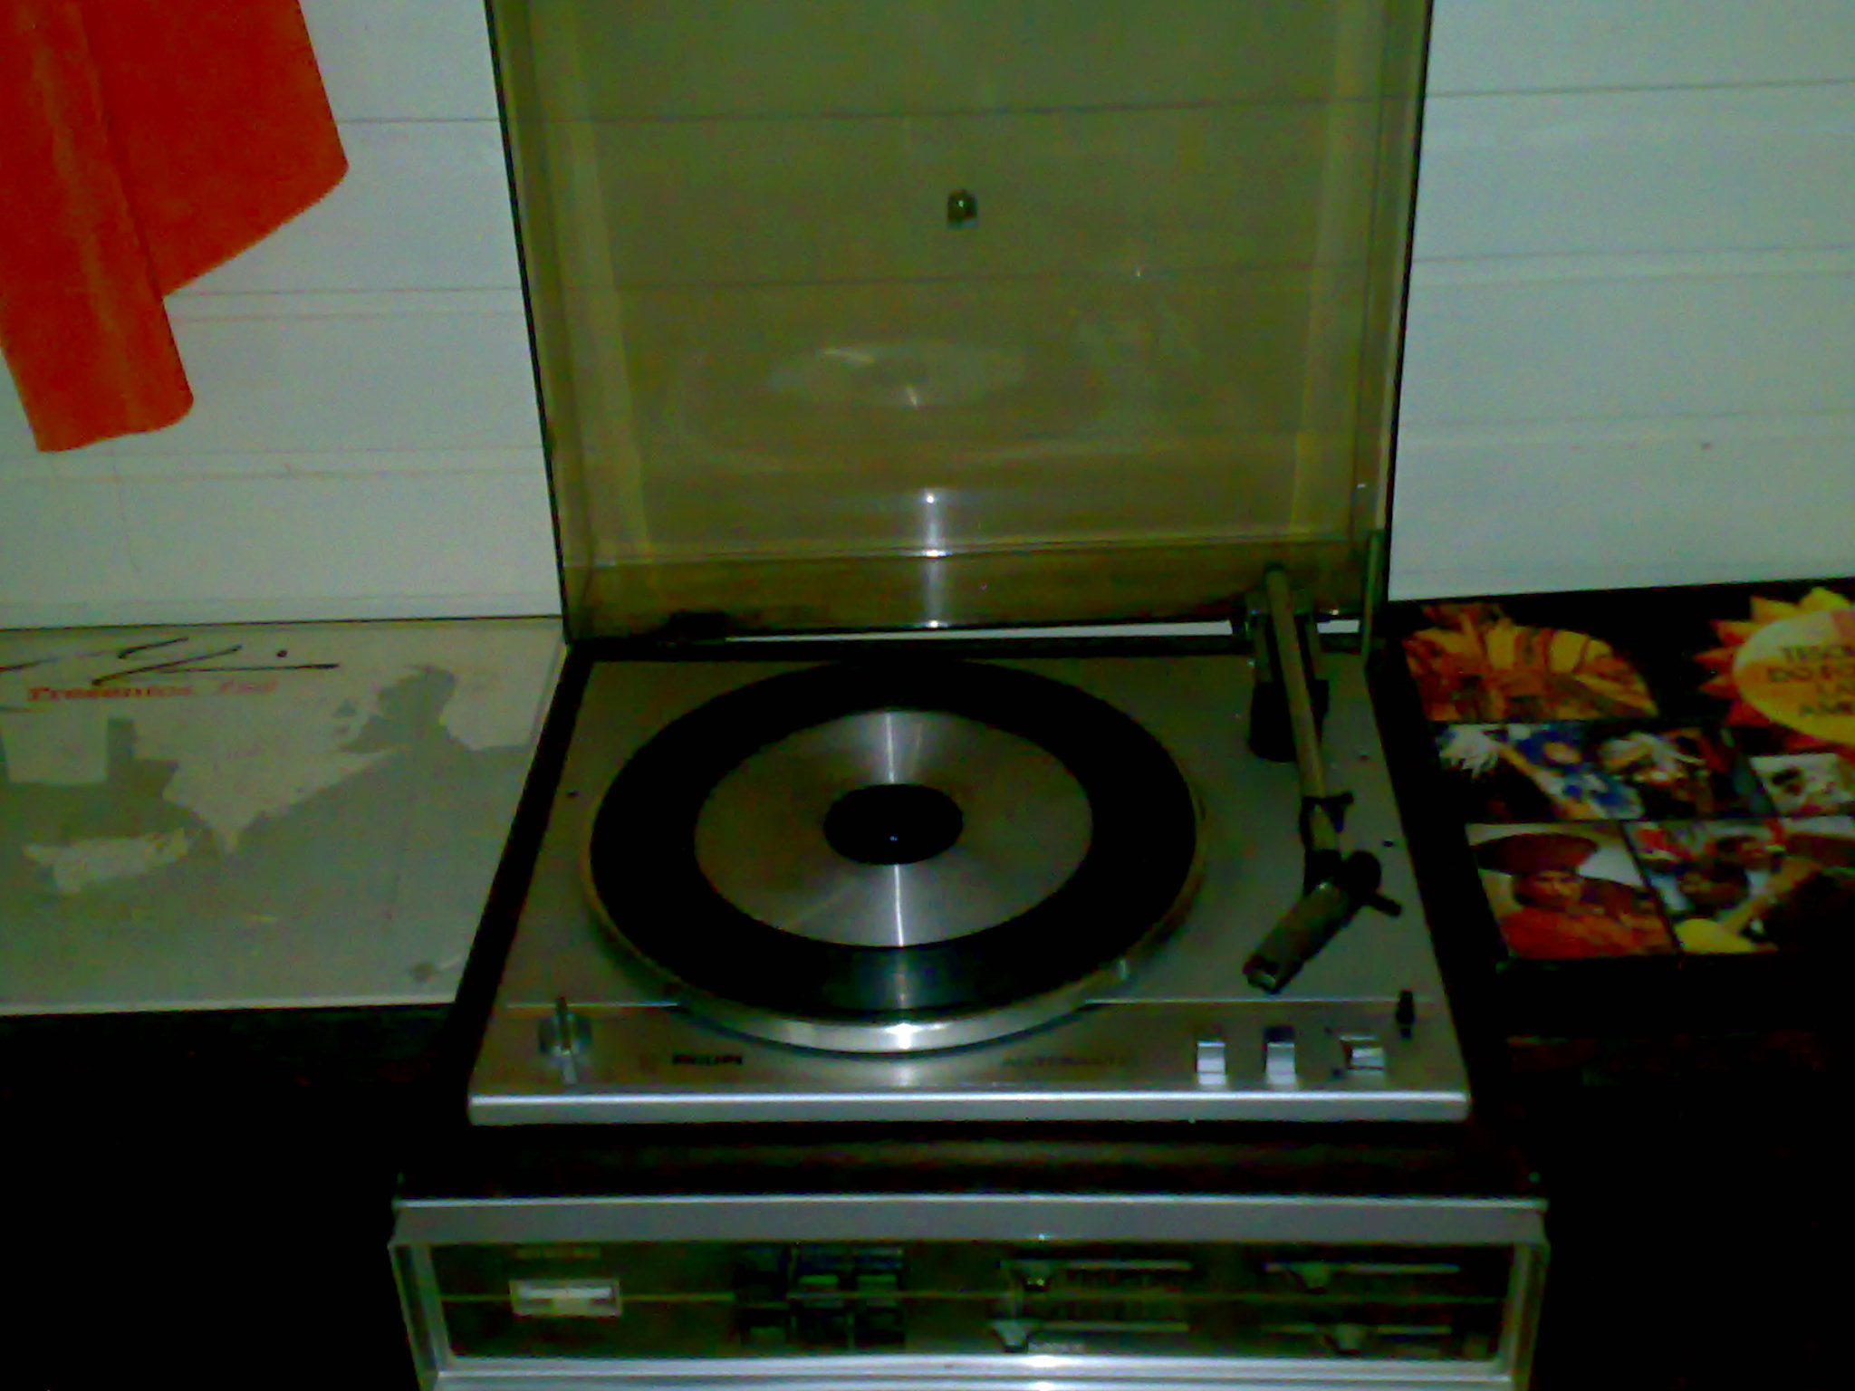

Slide 6
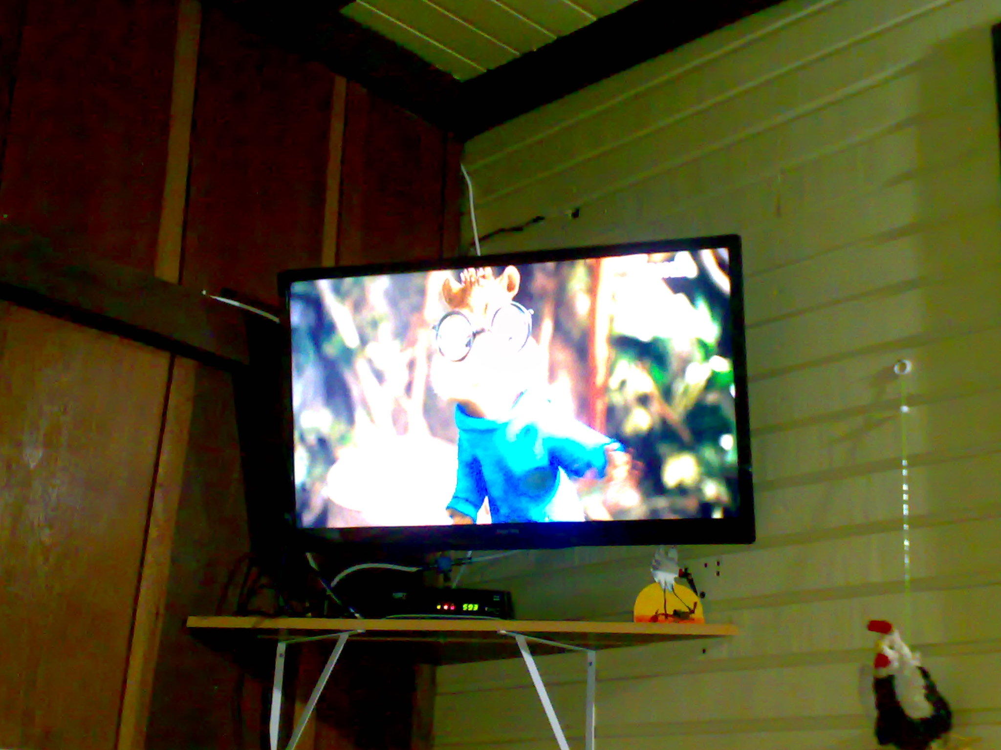

Slide 7
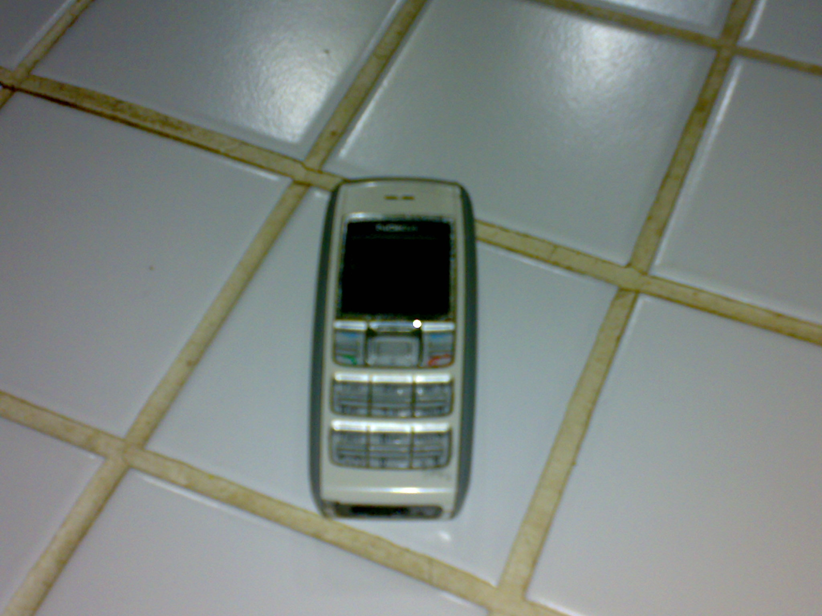

Slide 8
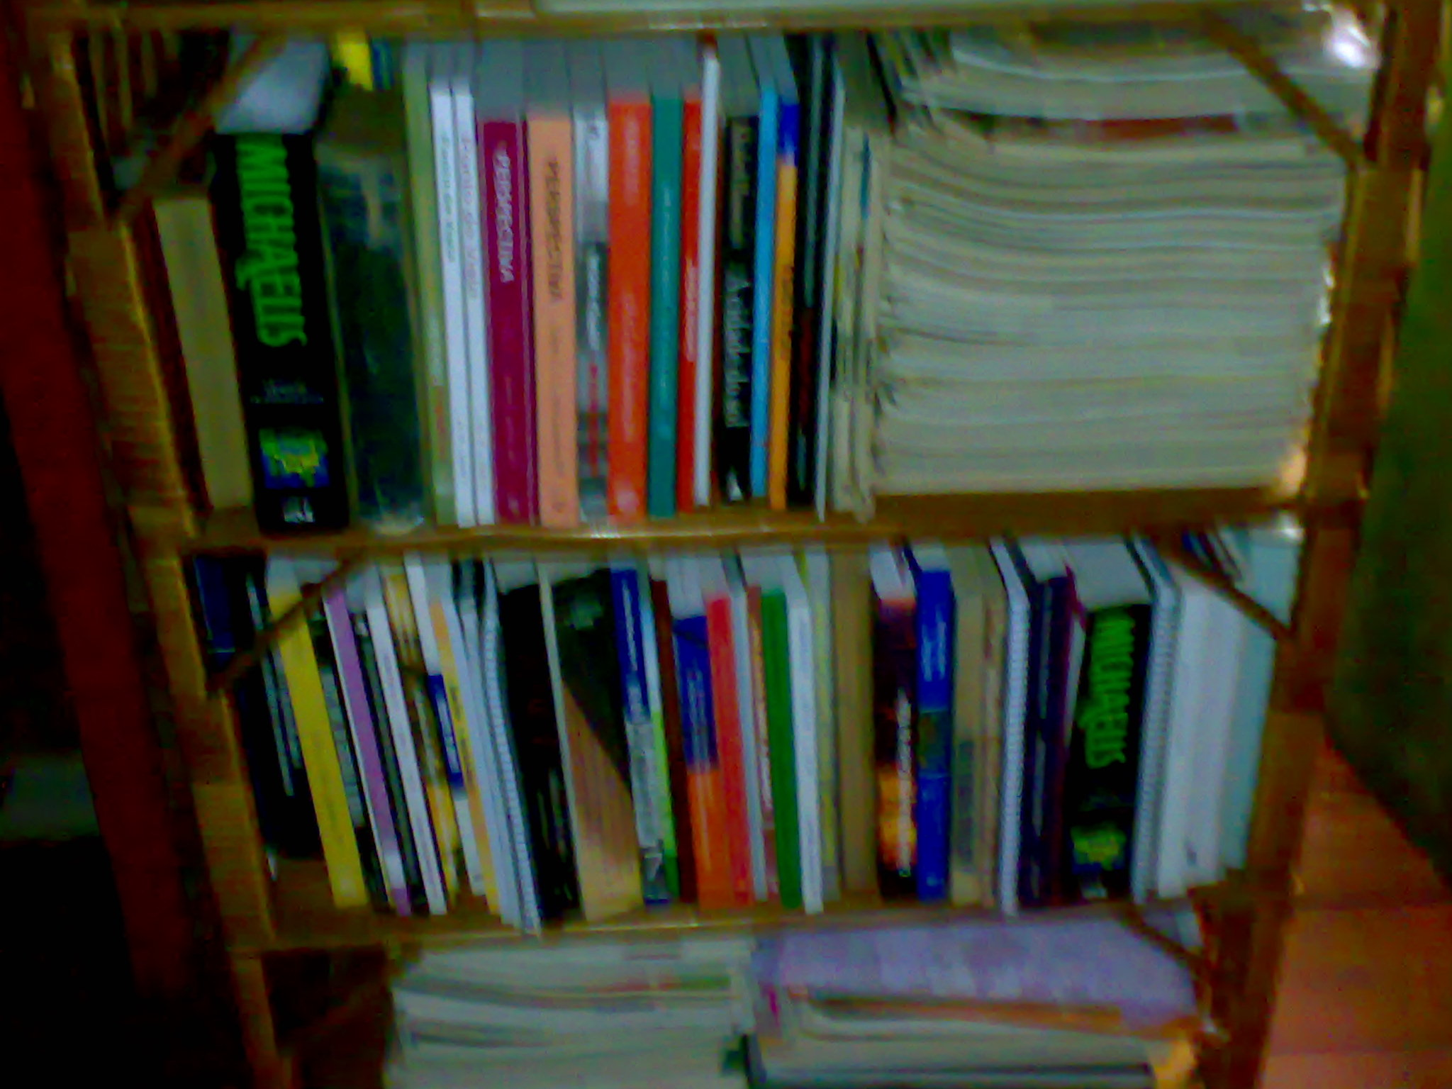

Slide 9
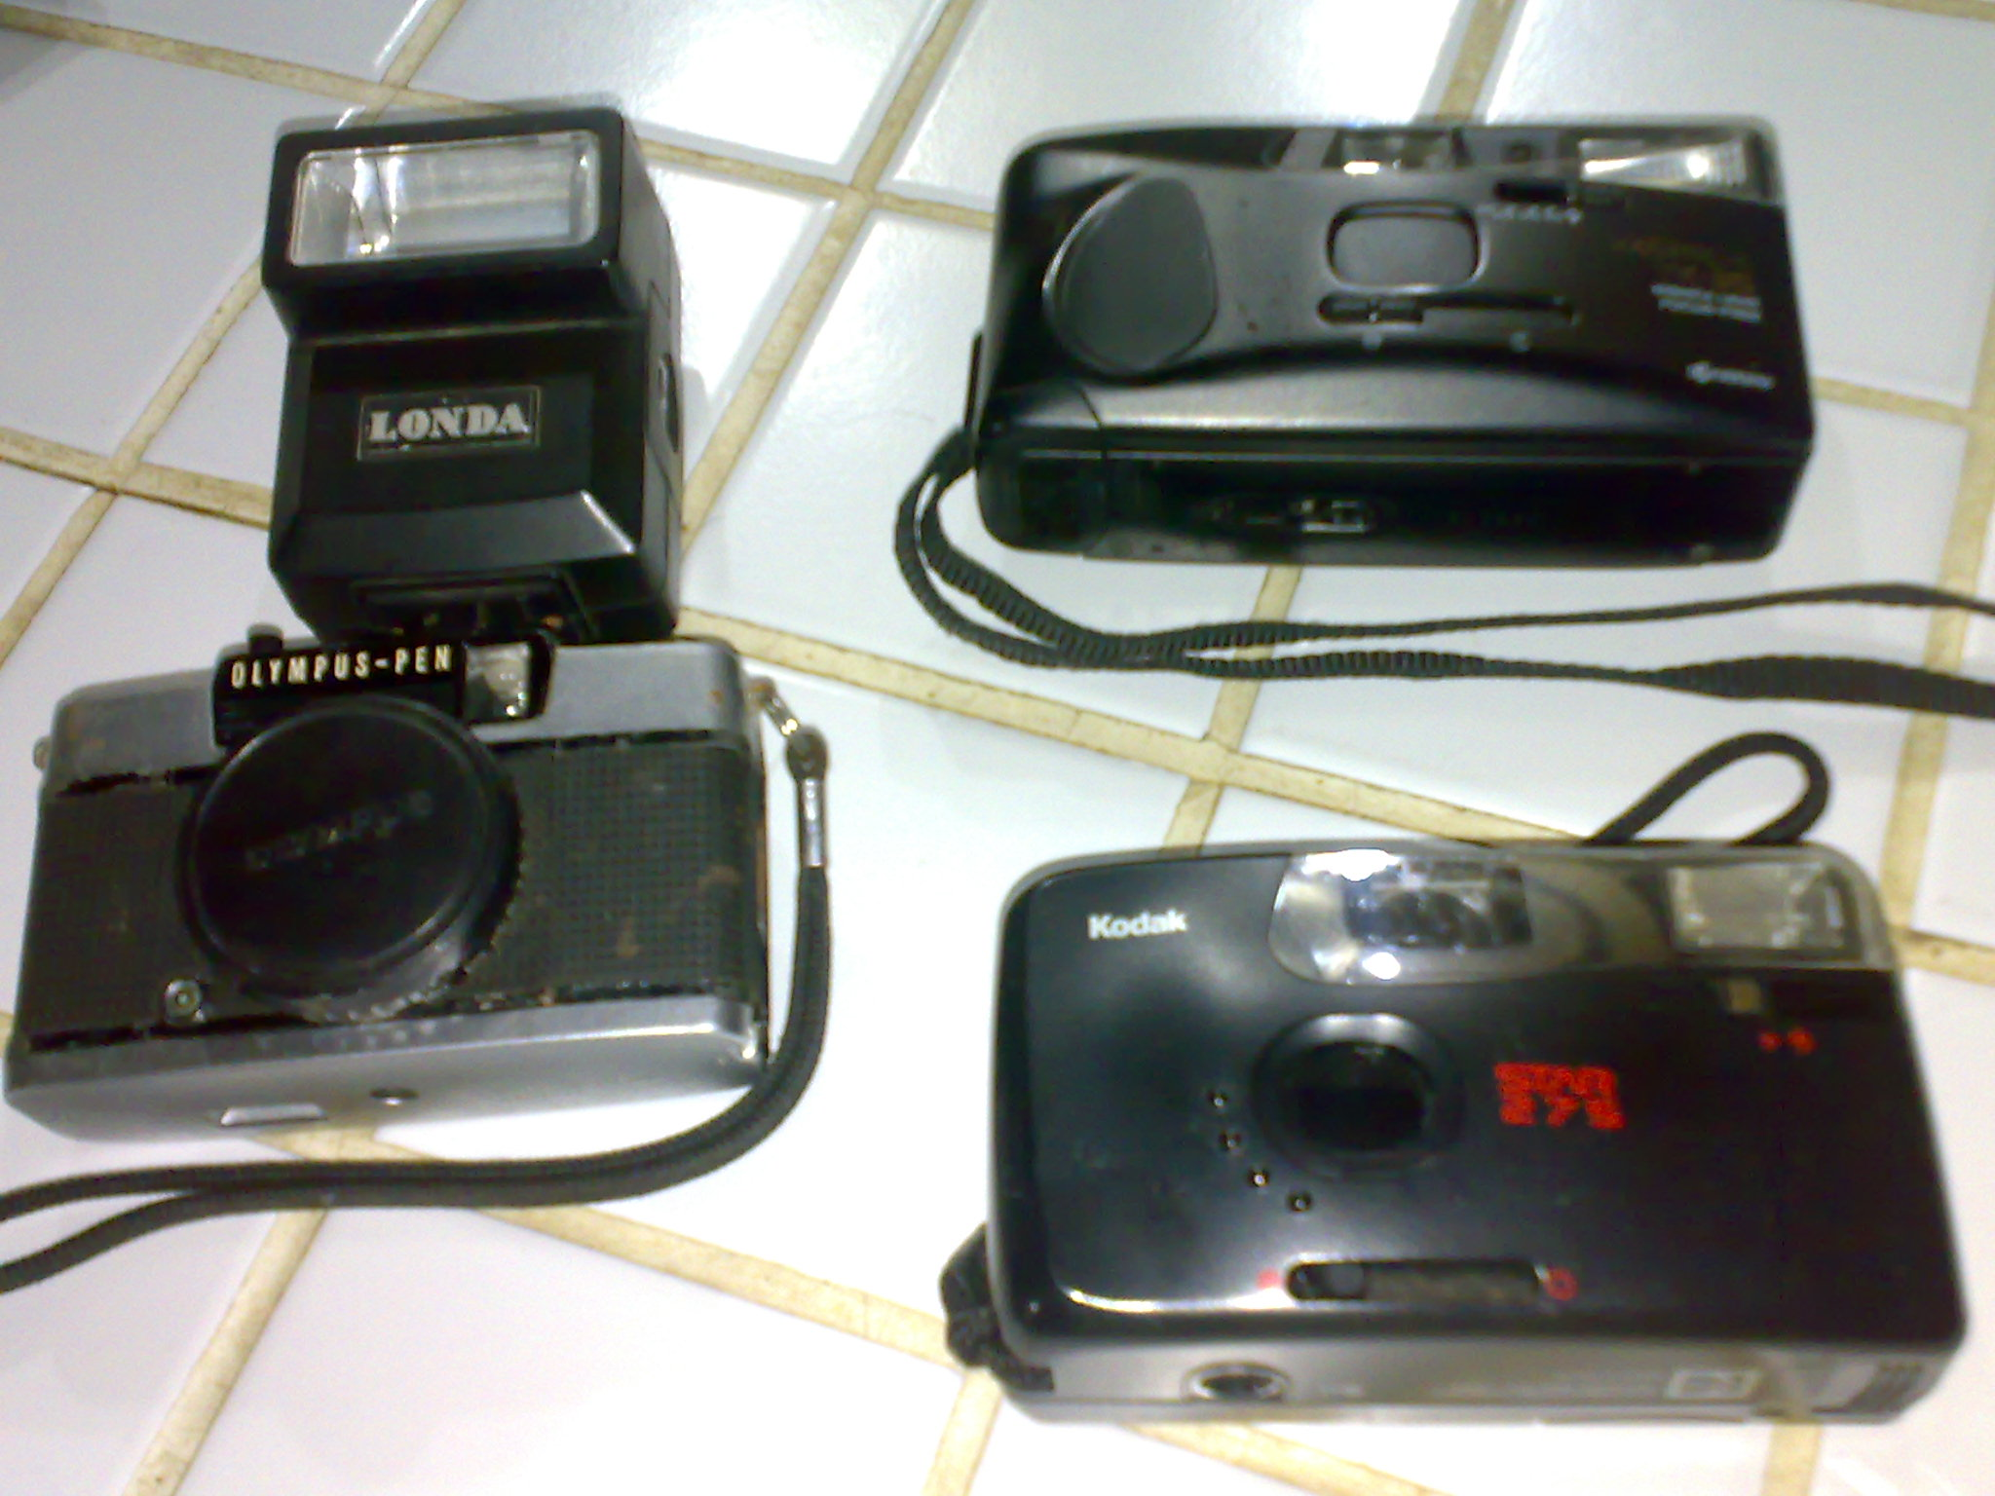

Slide 10
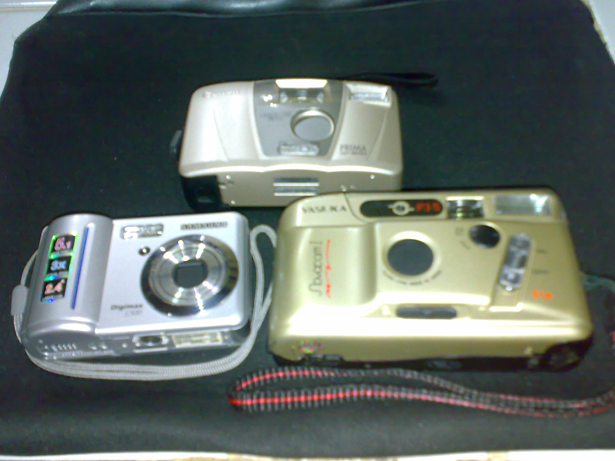

Slide 11
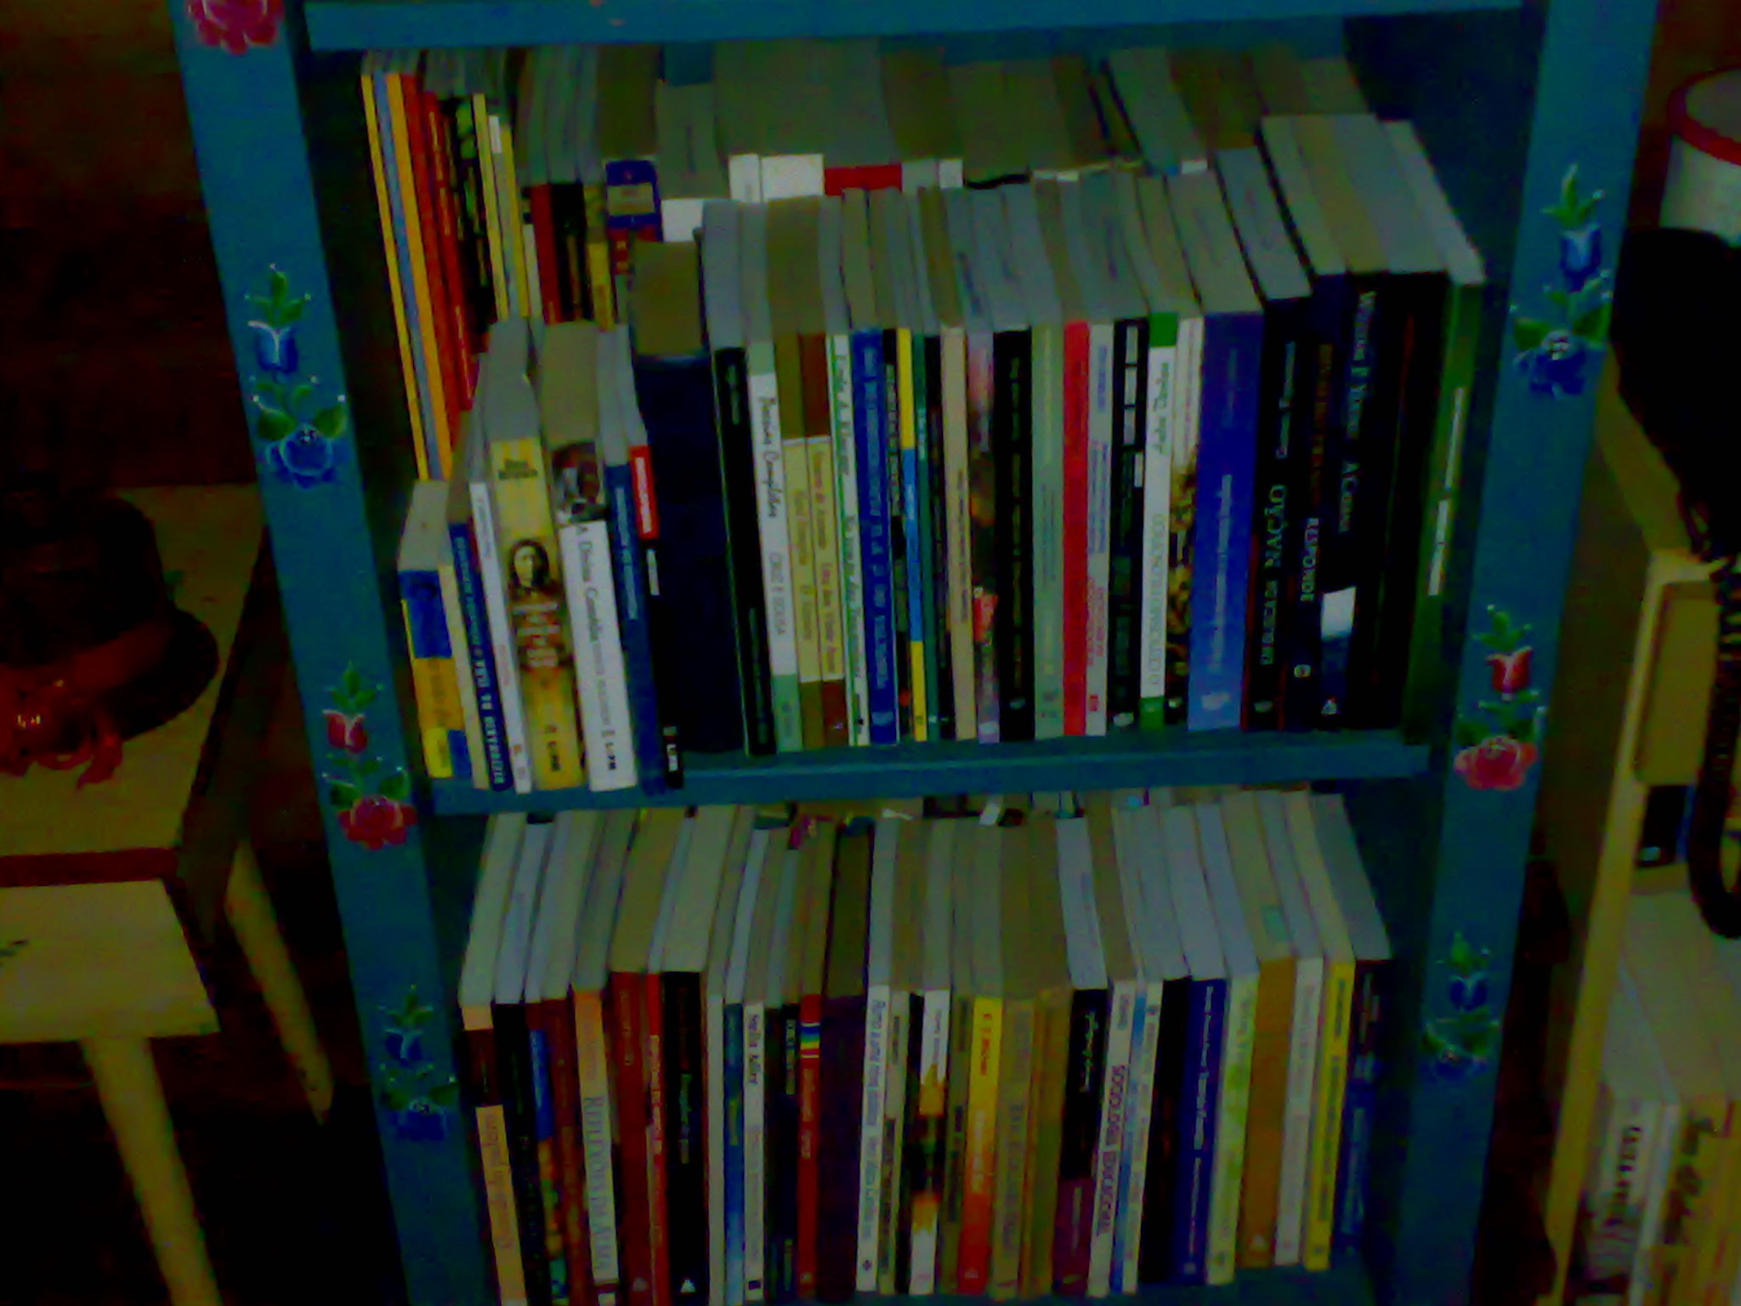

Slide 12
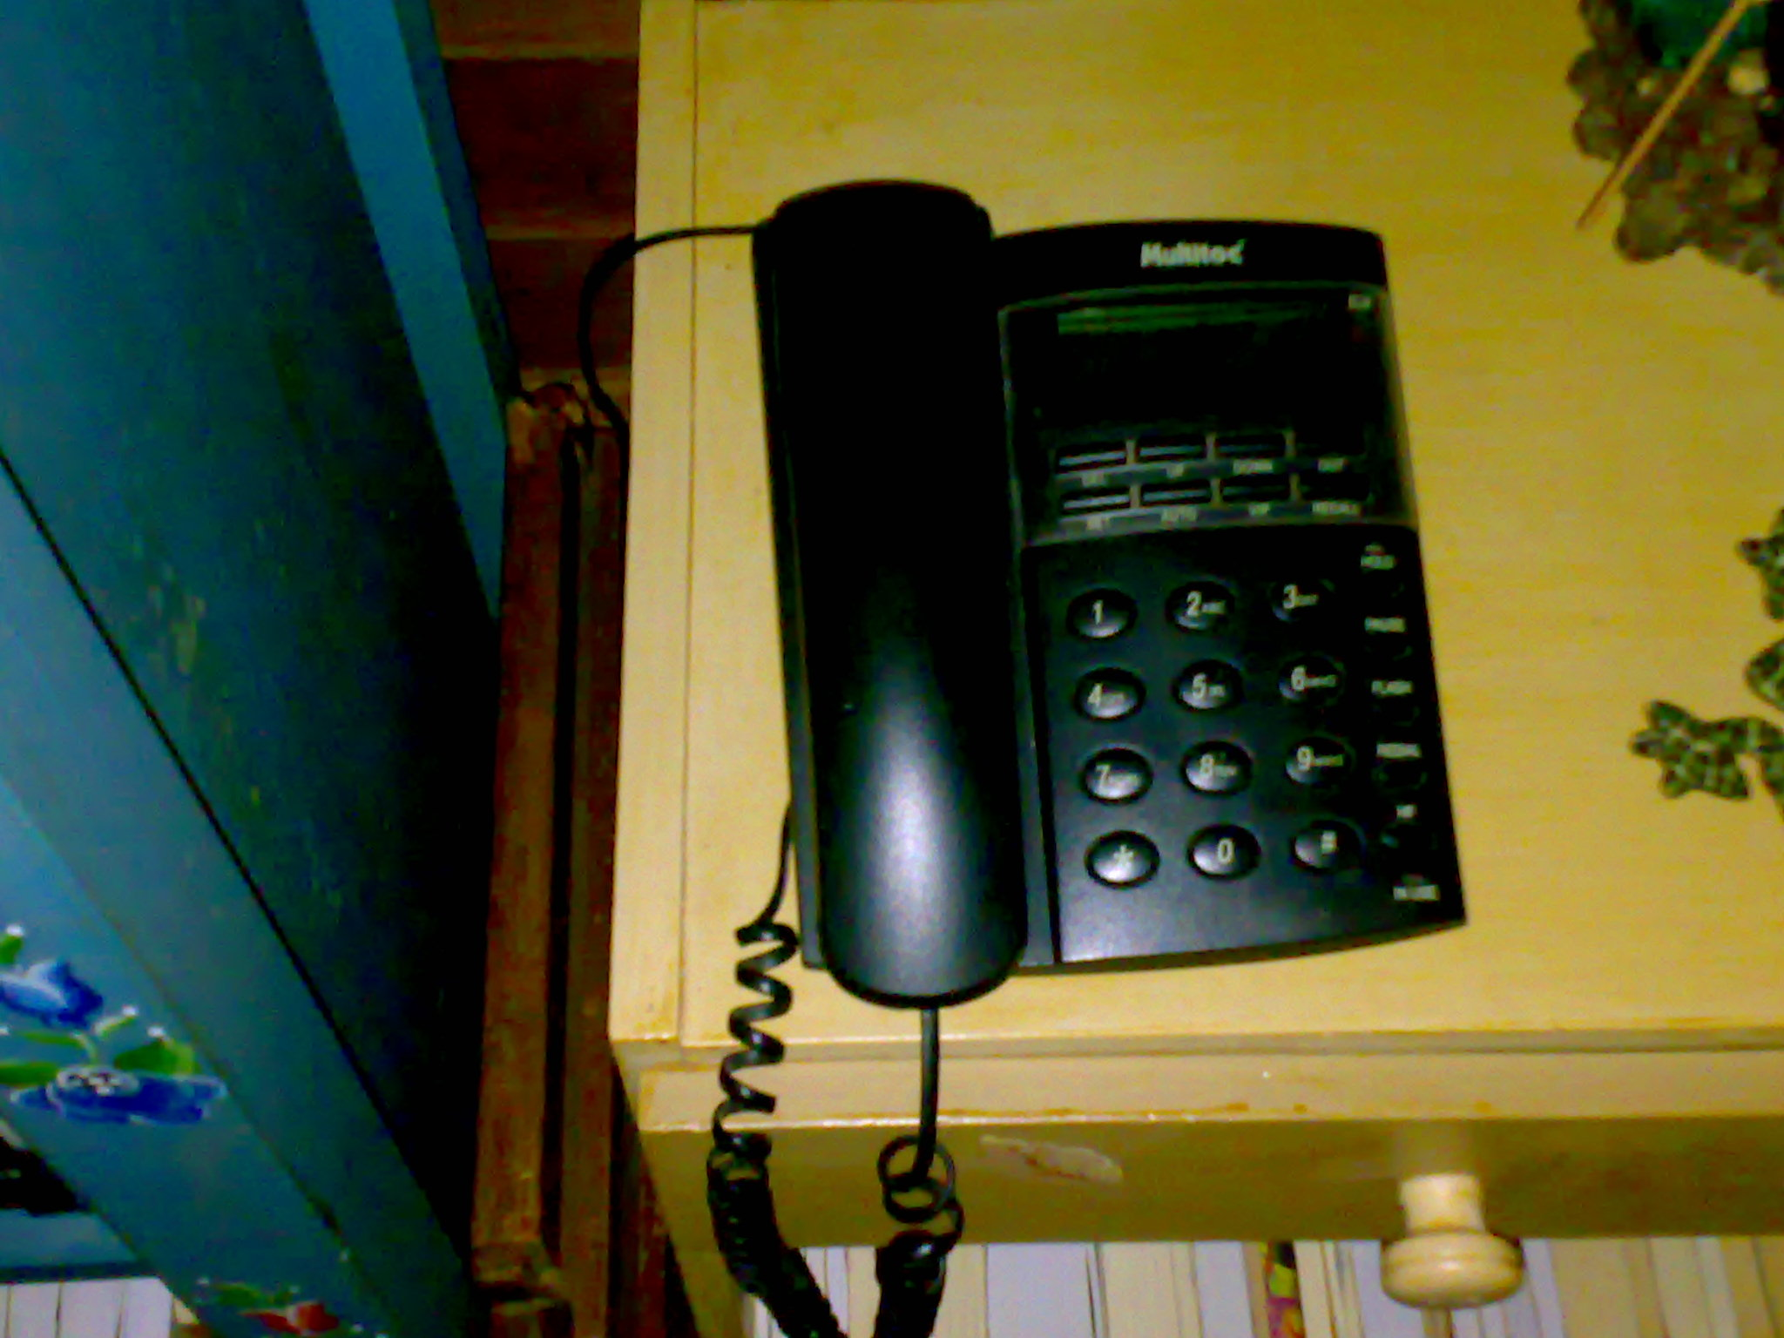

Slide 13
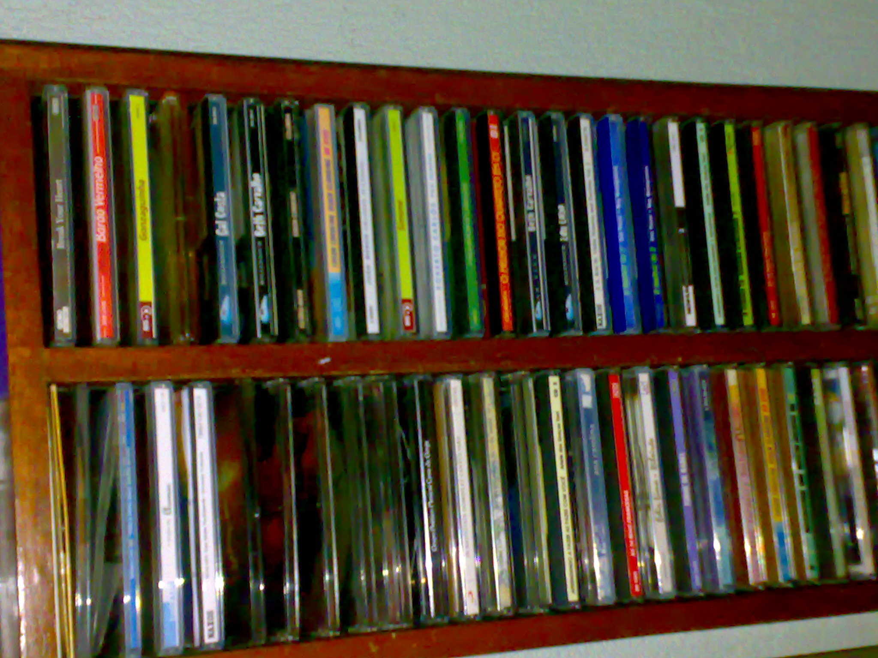

Slide 14
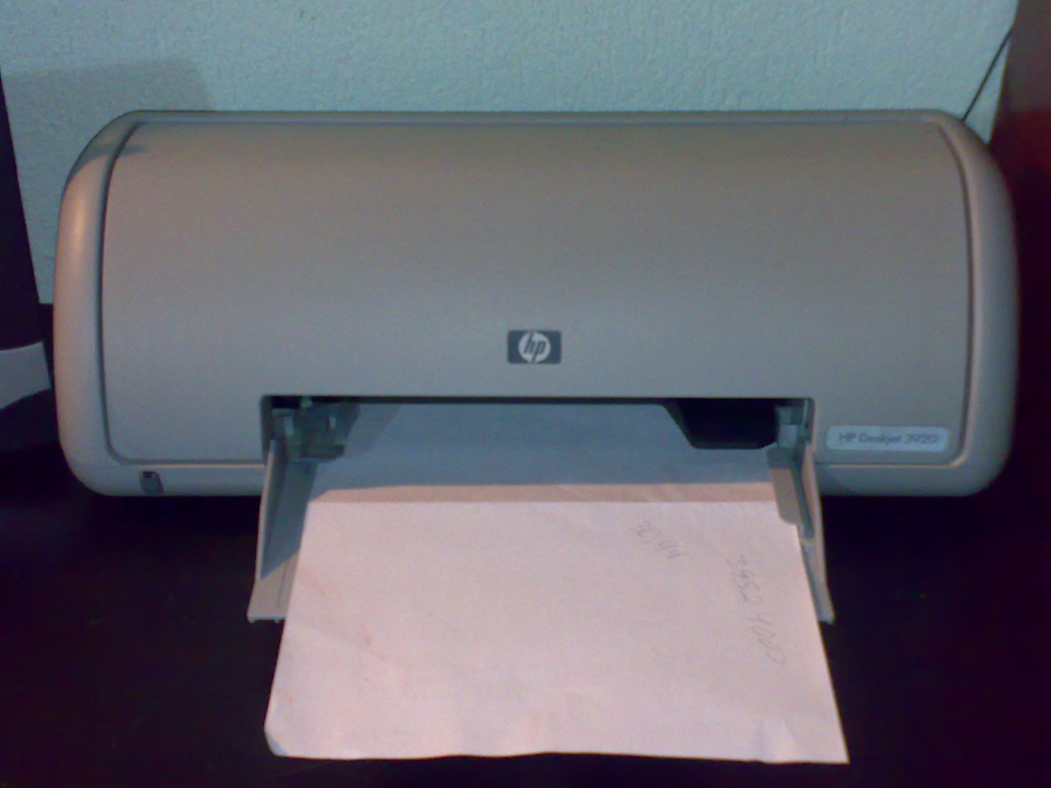

Slide 15
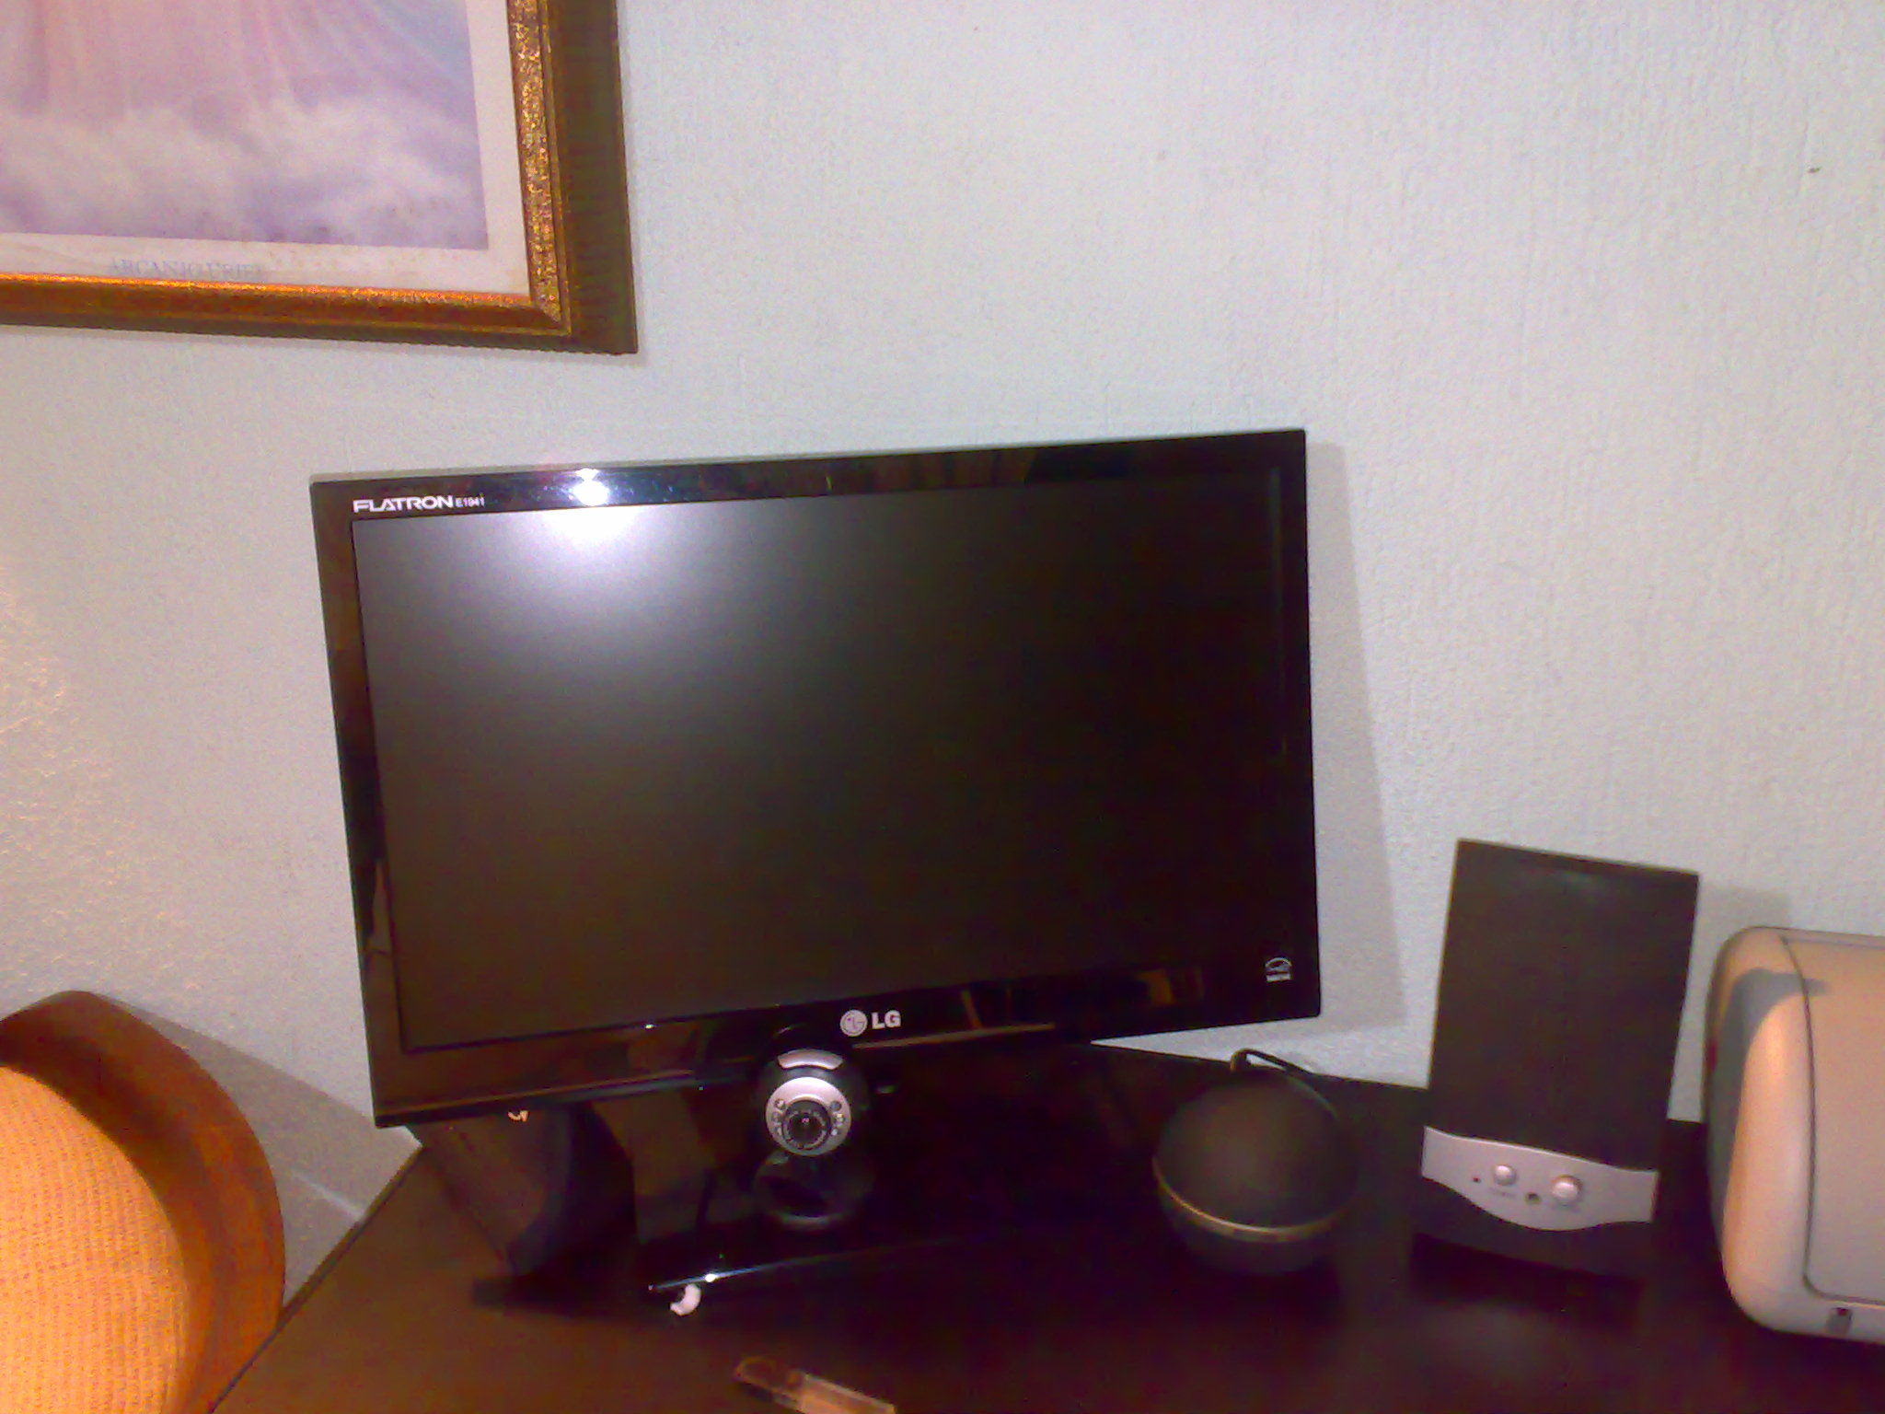

Slide 16
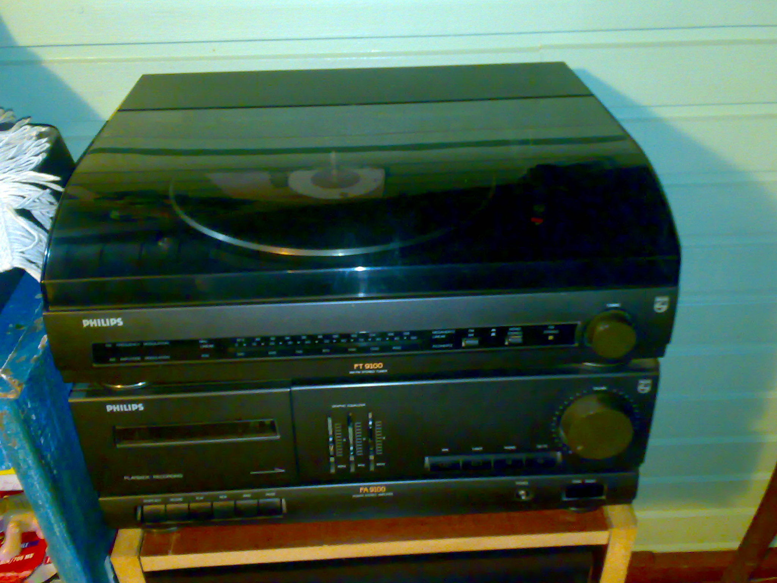

Slide 17
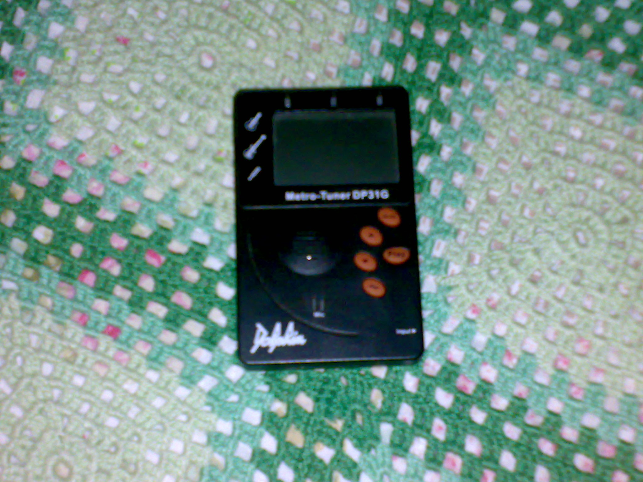

Slide 18
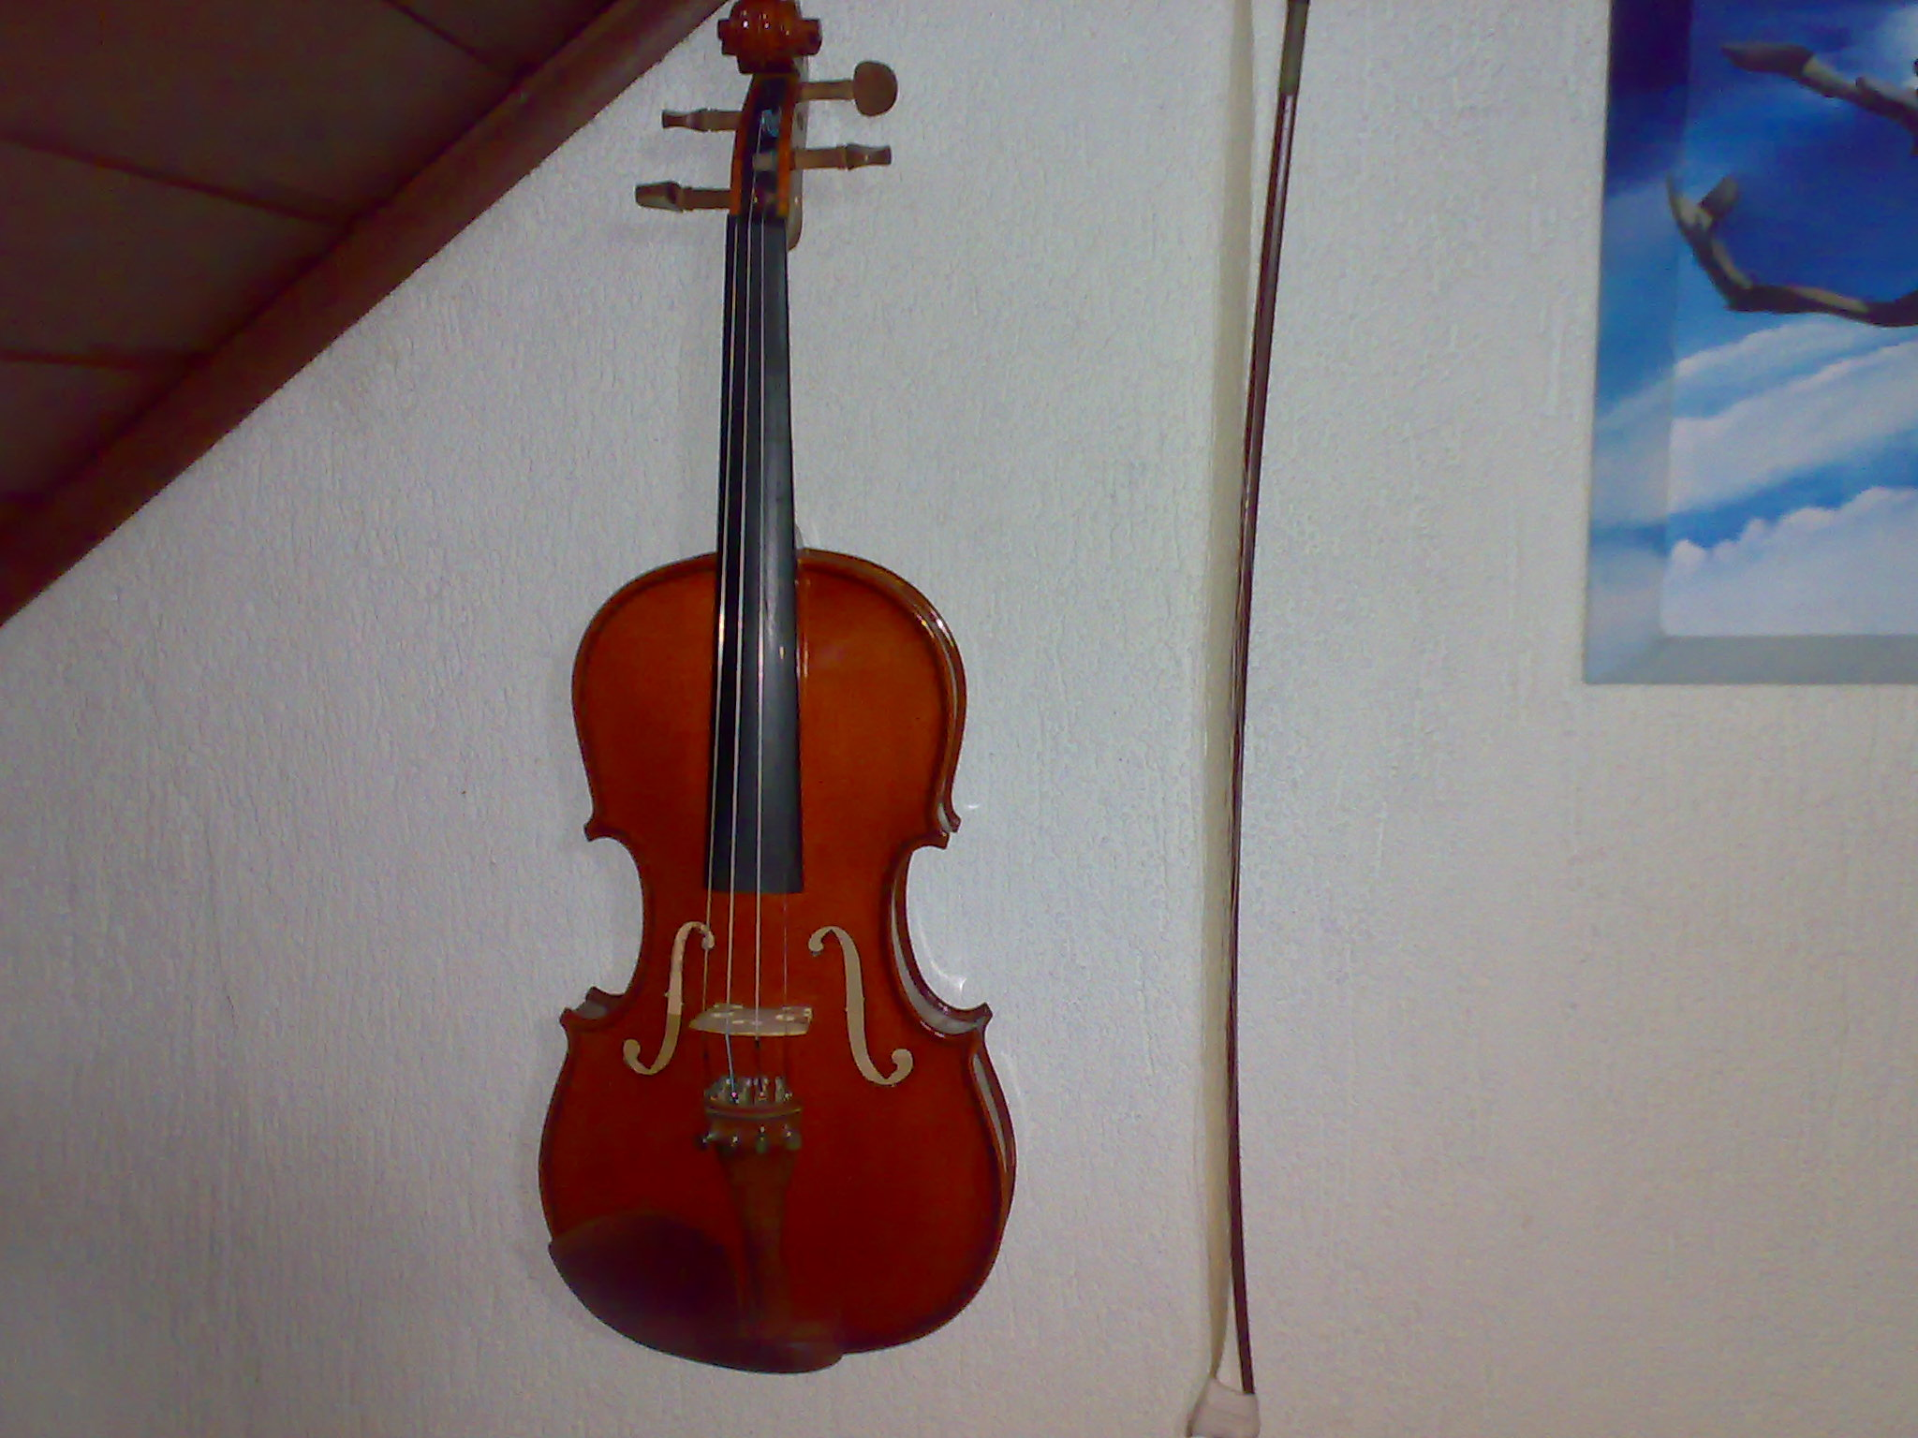

Slide 19
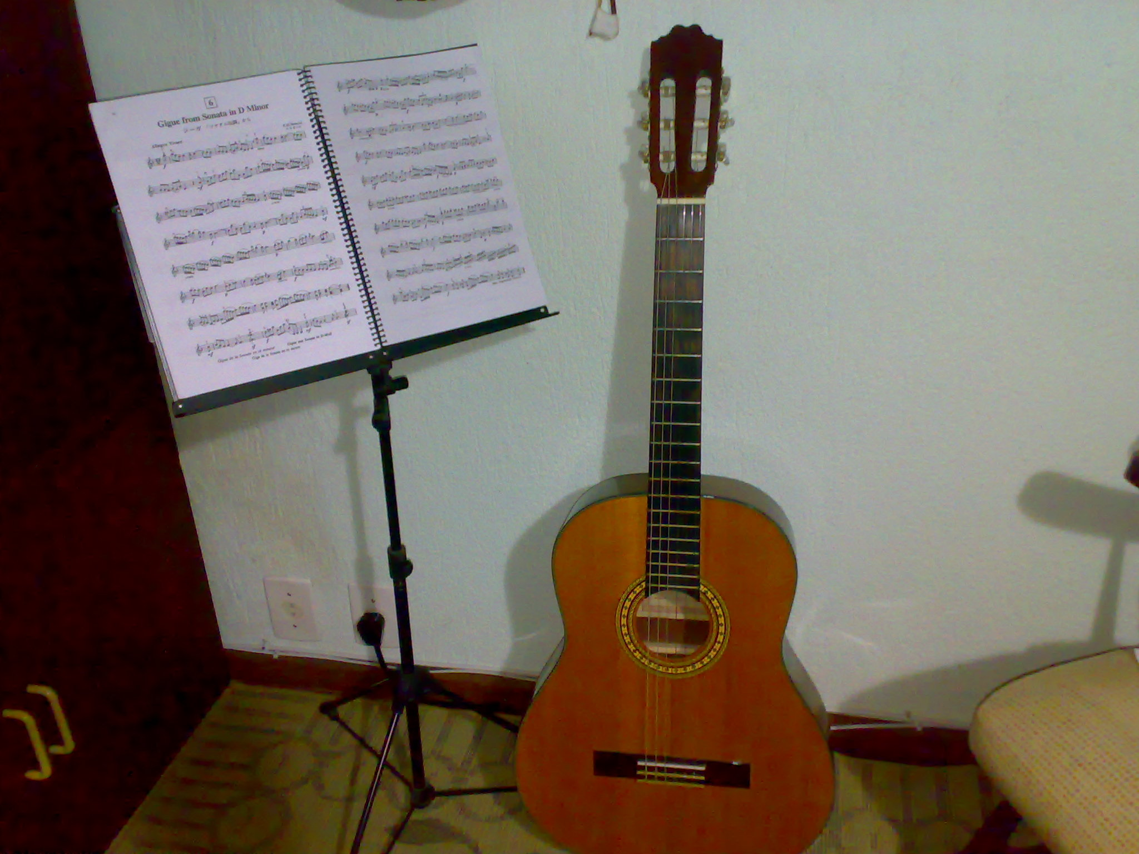

Slide 20
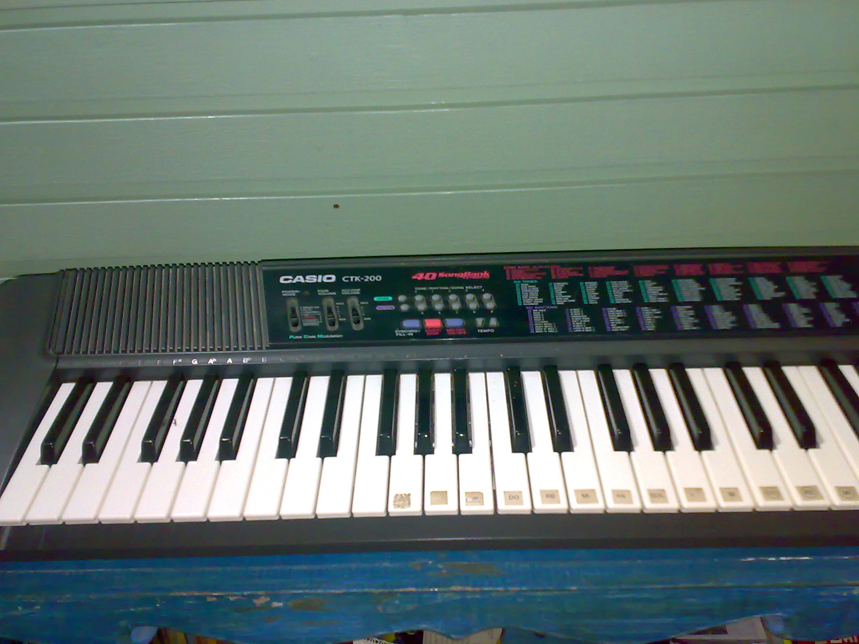

Slide 21
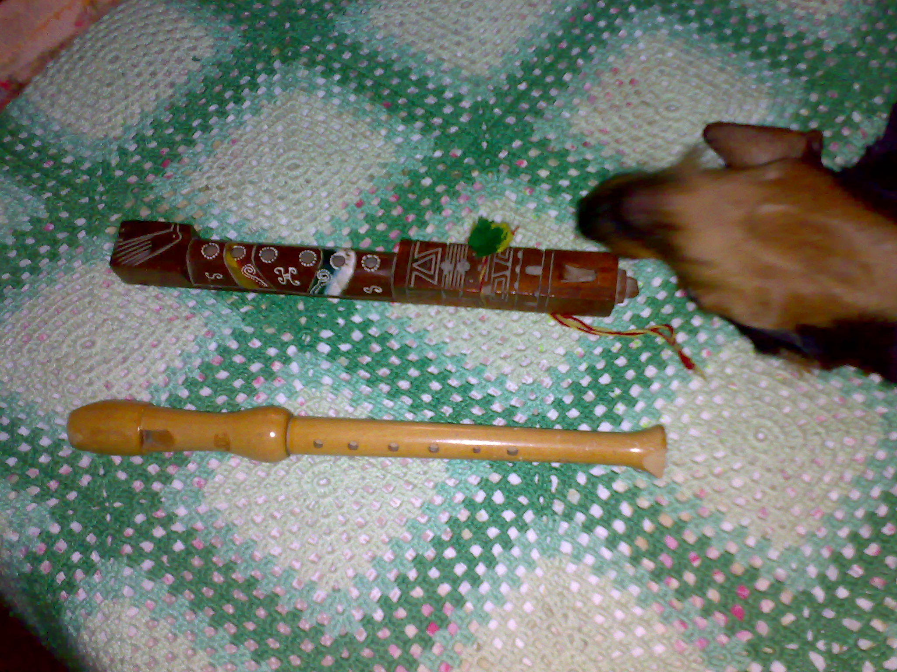

Slide 22
